Slide 1
사용자 교육 매뉴얼
- HR 근태신청 -
2015. 10
세방Express NSIS 확장 프로젝트 TFT

Slide 2
문서 개정 이력
일자 | 버전 | 적요 | 작성자
2015.10.08 | v0.10 | 초안 작성 | 장철혁
Notes:
1

Slide 3
사용자 교육 개요
1
과정개요
- 직원별 출근 체크 출근체크 누락 시 결재상신을 통한 출근체크 득 EP근태관리 화면에서 근태확인

Slide 4
사용자 교육 개요
2
과목구성
과목코드 | 과목명
EP | 근태신청

Slide 5
교육 개요
납기관리
1
과목 학습 목표
직원별 출근 및 퇴근 체크 방법 숙지 출근체크 누락시 결재상신을 통한 출근체크 득하는 방법 숙지

Slide 6
교육 개요
납기관리
2
업무 절차
조직
인사담당자
사무직

Slide 7
교육 개요
납기관리
2
업무 절차
프로세스 흐름도 기능 설명
업무 | 설명 | ERP T-Code
출근체크 | 출근체크 버튼 클릭 | EP
출근체크 누락시 | 그룹웨어 결재상신을 통한 출근체크 득 | 그룹웨어
근태관리 | EP – 근태관리 화면에서 확인가능 | EP

Slide 8
교육 개요
납기관리
4
단원 구성
No | 단원명 | 관련 Transaction | T-코드
1 | 출근체크
2 | 출근체크 누락시
3 | 근태관리
4

Slide 9
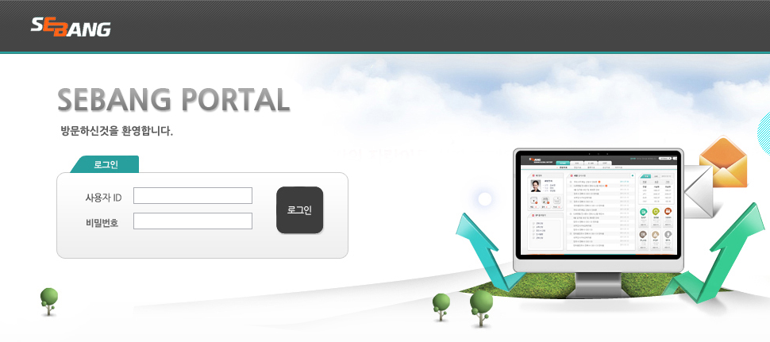
메뉴 경로 | EP사이트
트랜잭션 코드 | EP
트랜잭션 명 | 로그인
1. 출근체크 | 출근시 EP 사이트 로그인
[Memo]

Slide 10
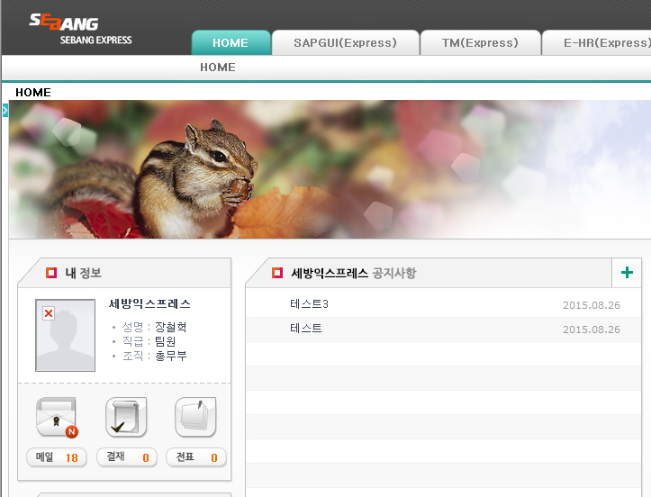
메뉴 경로 | EP – 메인화면 – 출근체크 버튼
트랜잭션 코드 | EP
트랜잭션 명 | 출근체크
1. 출근체크 | 매일 9시 이전, 생성되어 있는 출근체크 버튼을 클릭
[Memo]

Slide 11
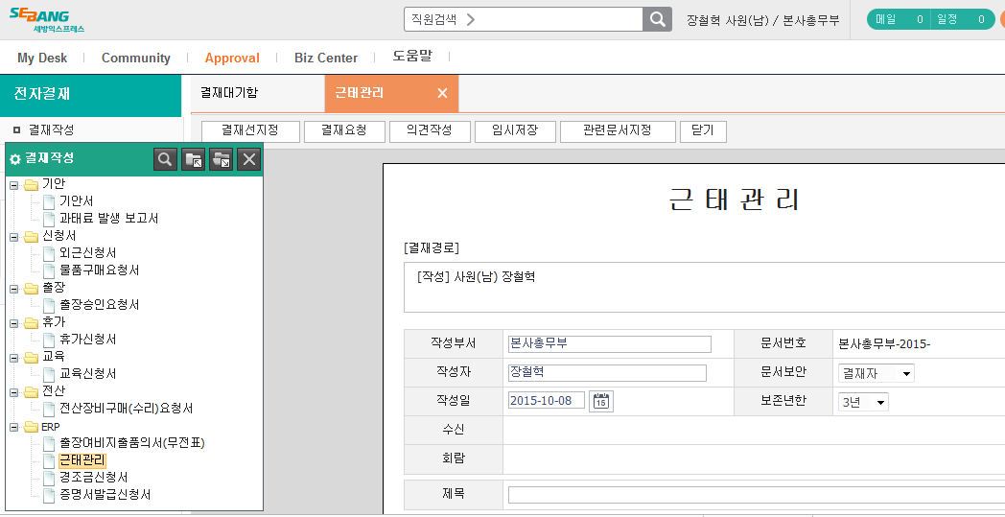
메뉴 경로 | 그룹웨어 – APPROVAL – 결재작성 – ERP – 근태관리
트랜잭션 코드 | 그룹웨어
트랜잭션 명 | 근태관리
2. 출근체크 누락시 | 출근체크 누락시 결재상신을 통해 출근인정을 받아야 함. 그룹웨어 – Approval – ERP - 근태관리
[Memo]

Slide 12
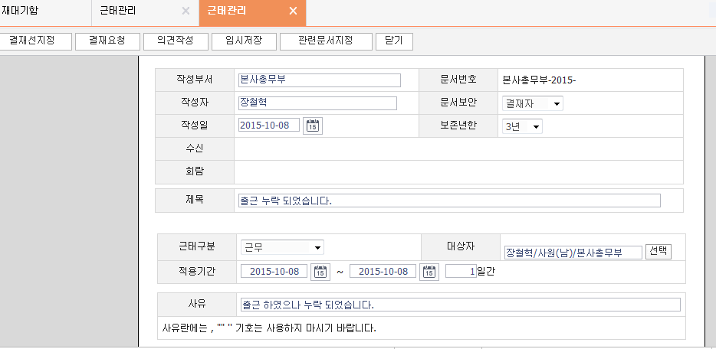
메뉴 경로 | 그룹웨어 – APPROVAL – 결재작성 – ERP – 근태관리
트랜잭션 코드 | 그룹웨어
트랜잭션 명 | 근태관리
2. 출근체크 누락시 | EX) 결재예시 제목: 출근 누락 되었습니다. 적용기간: 해당 날짜 입력 사유: 출근하였으나 체크 누락되었습니다.
[Memo]

Slide 13
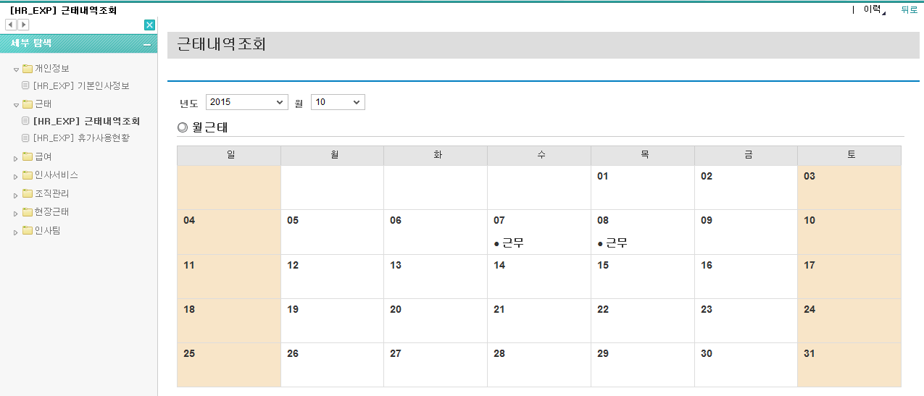
메뉴 경로 | EP사이트 – E-HR(EXPRESS) – 근태 – 근태내역조회
트랜잭션 코드 | EP
트랜잭션 명 | 근태내역조회
3. 근태관리 | 결재상신 후, 근태 여부는 EP사이트 – E-HR(EXPRESS) – 근태 – 근태내역조회 에서 확인 가능
[Memo]

